Slide 1






תיק עבודות
על ידי ורד צ'פניק

Slide 2
תיאור תיק העבודות
מסמך זה מתאר את הפרוייקט שביצעתי במהלך קורס פיתוח BI דרך הטכניון והפרויקט בקורס Tableau דרך Udemy.
בפרוייקטים היה שימוש בשפת SQL ו- DAX ובכלי BI: SSIS, SSRS, SSAS, POWER BI, QLIK, TABLEAU.
הפרויקט דרך הטכניון נועד לאפשר לעזור למנהלי חברת הסלולר "The Voice" בהחלטות הקריטיות והחשובות בעזרת כלי .BI
הפרויקט של Tableauנועד לנתח את מידת ההתעניינות בקורסים שונים.

Slide 3
תיאור התהליכים
מטרת הפרוייקטים הוא מעבר ממקורות מידע שונים לידע המוצג בצורה גרפית שבעזרתו ניתן להגיע לתובנות עסקיות בצורה ברורה ונוחה.
לשם כך ישנם מספר תהליכים שיכולים להתבצע על מנת להגיע לאותה מטרה.
SSIS
SSRS
POWER BI
Repot server
פריסת דוחות
דוחות
תהליך ETL
נתונים תפעוליים
SSIS
SSAS
תהליך טבולרי
תהליך ETL
POWER BI
Repot server
פריסת דוחות
POWER BI
דוחות
נתונים תפעוליים
POWER BI on cloud
פריסת דוחות

Slide 4
תיאור התהליכים
SSIS
POWER BI
POWER BI
Repot server
פריסת דוחות
דוחות
תהליך ETL
תהליך טבולרי
נתונים תפעוליים
POWER BI on cloud
פריסת דוחות
SSIS
QLIK
דוחות
תהליך ETL
תהליך טבולרי
נתונים תפעוליים
QLIK
תהליך ETL
נתונים תפעוליים
תהליך טבולרי
דוחות
TABLEAU
עיבוד נתונים
נתונים תפעוליים
דוחות

Slide 5
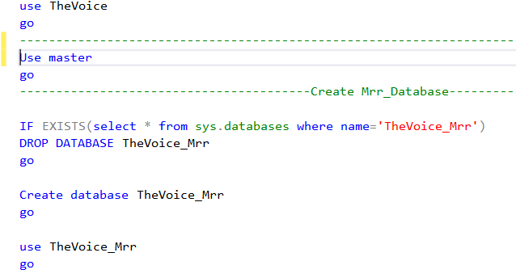
SQL
תמונה זו מתארת יצירת Database חדש בשלב ה :Mirror
שימוש בשפת SQL לבניית Database ויצירת טבלאות בכל שלבי ETL (Mirror, Stage, Data Warehouse).
כתיבת שאילתות בתוכנת SSIS על ידי שימוש ב SQL.
הוספת רשומות חדשות לטבלאות ב SQL על ידי שימוש ב Views, Functions, Store Procedure.

Slide 6
SSIS
Mirror
שכפול טבלאות
Stage
עיבוד הנתונים: טיפול בנתונים חסרים והוספת מחיקת שורות
Data Warehouse
הנתונים מהטבלאות השונות משתלבים ומתאחדים ביחד למודל Star Schema
תיאור יצירת תהליך ETL באמצעות שימוש בתוכנת SSIS.
תהליך זה טוען נתונים ממקורות מידע שונים, (E means Extract), משנה ומעבד אותם לפי הצורך (T means Transform), והופך אותם לידע (L means Load). תהליך זה מתבצע לפי מספר שלבים:

Slide 7
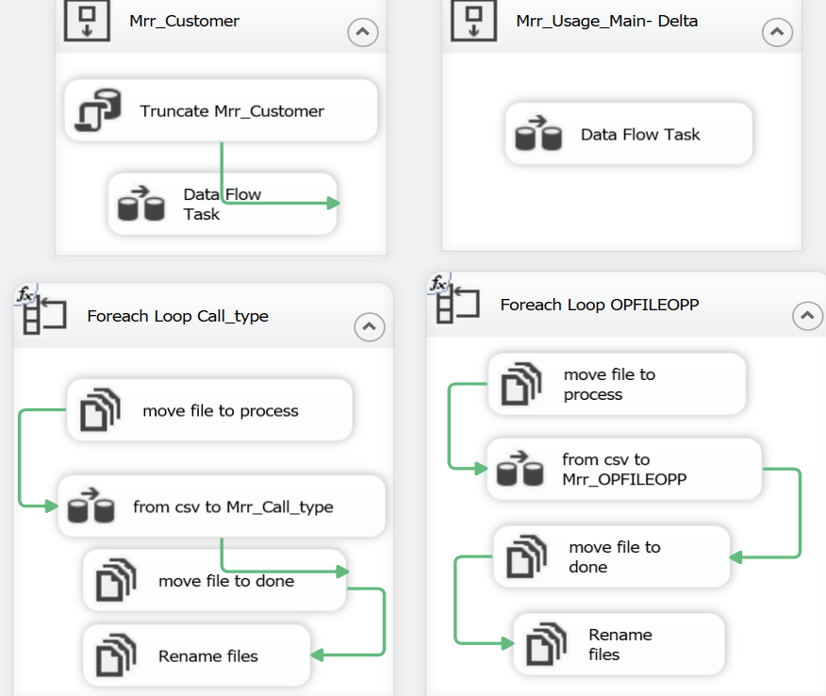
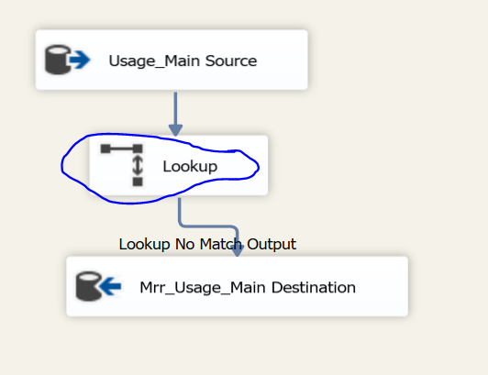
SSIS: Mirror
ישנה טעינת נתונים טוטלית על ידי מחיקת הנתונים מהטבלאות של Mirror בעזרת פקודת Truncate
והכנסת כל הנתונים מטבלאות תפעוליות לטבלאות של Mirror בעזרת Data flow task.
ישנה טעינה אינקרמנטלית שבה נוספים לטבלאות של Mirror רק הרשומות החדשות בעזרת שימוש בLookup בתוך Data flow task.
יש טעינה דינמית מקבצי csv לטבלאות של Mirror. בטעינה הדינמית יש 4 שלבים:
קבצי ה csv מועברים לתיקיית "process" על ידי .“File system task”
הנתונים בקבצים מועברים לטבלאות של Mirror.
קבצי ה csv מועברים מתיקיית "process" לתיקיית "done" על ידי “File system task” .
השמות של קבצי ה csv משתנים ונוספים אליהם התאריך כולל השעה של השינוי.

Slide 8
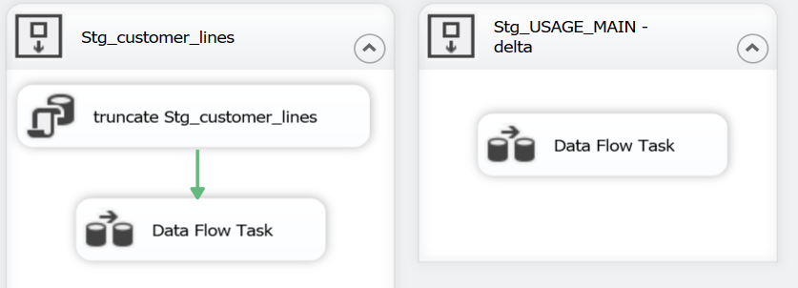
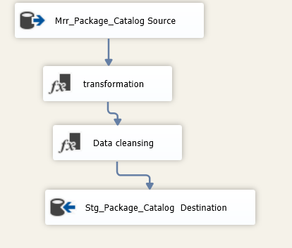
SSIS: Stage
בשלב Stage יש מעבר של הנתונים מטבלאות של Mirror לטבלאות של Stage.
הנתונים עוברים תהליך של הוספת/מחיקת/שינוי שורות על ידי שימוש ב .Derive column
הנתונים עוברים תהליך של טיפול בנתונים חסרים על ידי שימוש ב Derive column.

Slide 9
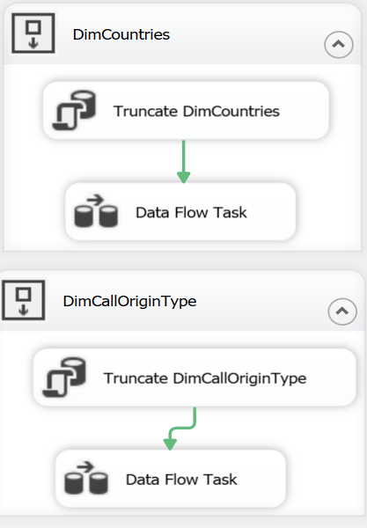
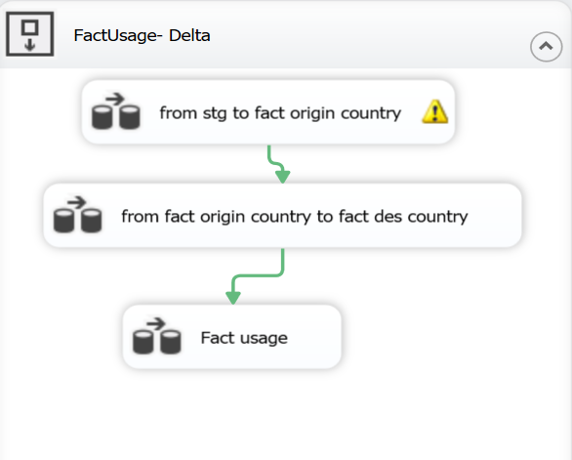
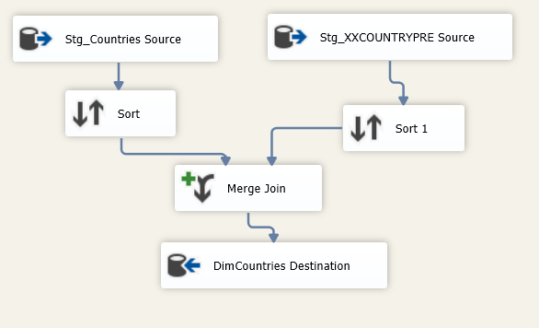
SSIS: Data Warehouse
בשלב Data Warehouse מועברים נתונים מטבלאות ה Stage לטבלאות ה .Data Warehouse בשלב זה נוצרים:
טבלת Fact המורכבת מנתונים כמותיים.
טבלאות המתארות את טבלת ה Fact הנקראות Dims.
הקשר בין הטבלאות נעשה על ידי מפתחות.
בשלב Data Warehouse נעשה שילוב בין טבלאות שונות על ידי שימוש במיון הטבלאות וצירופם על ידי Merge join בתוך Data flow task.

Slide 10
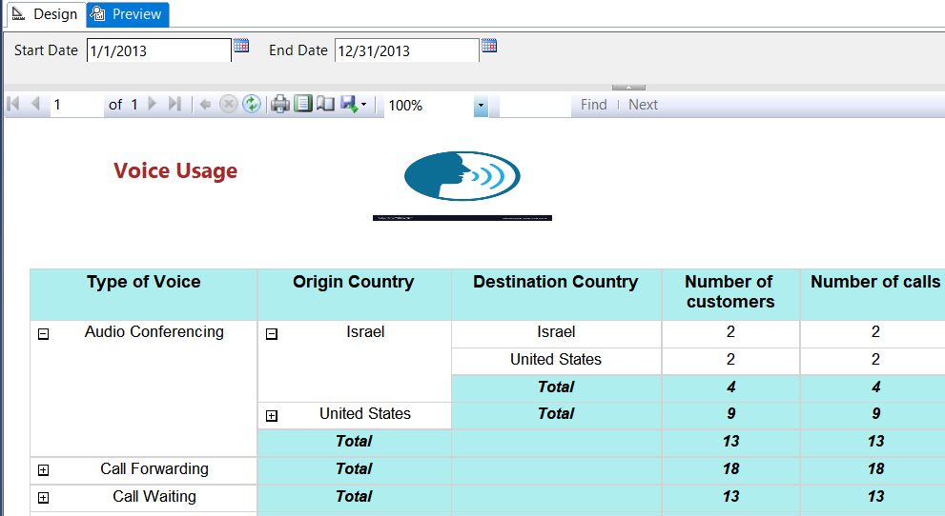
SSRS
בטבלה זו מוצג דוח של סוגי שיחות שהתבצעו לפי ארץ מקור וארץ יעד, מספר לקוחות וכמות שיחות.
ניתן לבחור את התאריכים שעבורם יוצגו הנתונים(Start Date, End Date). יש שימוש ב Drill Down בלחיצה על + בטבלה, ו Drill Through, בלחיצה על סוג השיחה, המעבירה לדוח אחר.
קלט: הנתונים מ Data Warehouse שמגיע מתוכנת ה SSIS.
פלט: דוחות ויזואליים על ידי שימוש ב:
-פרמטרים
Total, Subtotal-
Drill Down-
Drill Through-
-עיצוב
-טבלאות, תרשימים

Slide 11
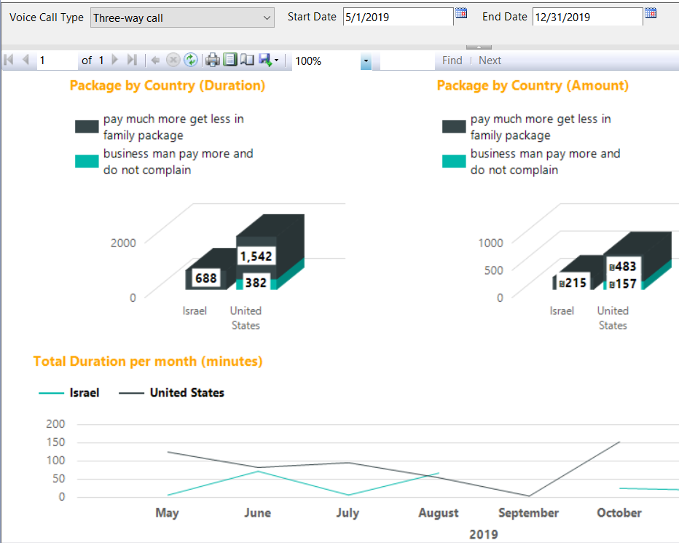
SSRS
תמונה זו מתארת דוח של אחד מסוגי השיחות(Three-way call).
תרשימי העמודות מתארים את משך ומחיר הכולל של השיחות לפי סוג החבילה ולפי ארץ שיחה.
תרשים קווי המתאר את משך השיחות לאורך זמן בדקות לפי ארץ.
ניתן לבחור את התאריכים וסוג השיחה הרלוונטיים.

Slide 12
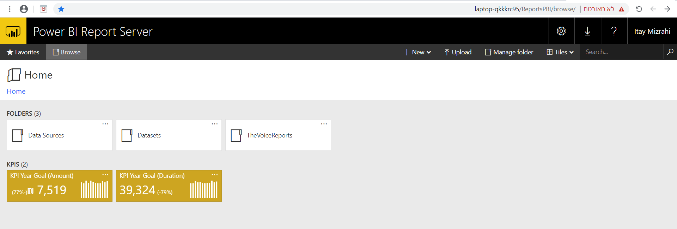
Power BI Report Server
ניתן ליצור יעדים ולראות האם הגענו אליהם

Slide 13
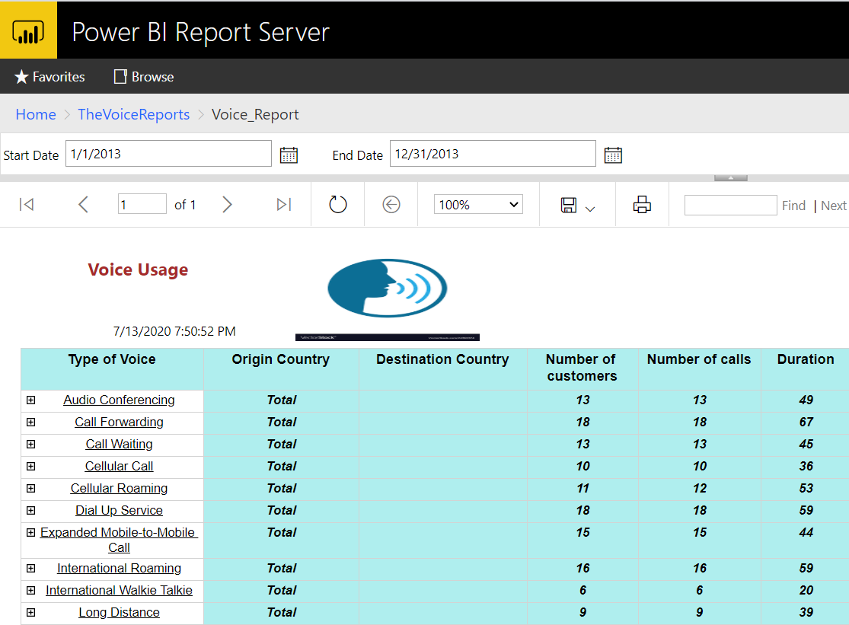
Power BI Report Server
ניתן לפרוס את הדוחות שיצרנו ב SSRS לשרת הדוחות בתוכנת POWER BI על ידי לחיצה על Deploy וכך משתמשים שונים יכולים לראות את הדוחות.

Slide 14
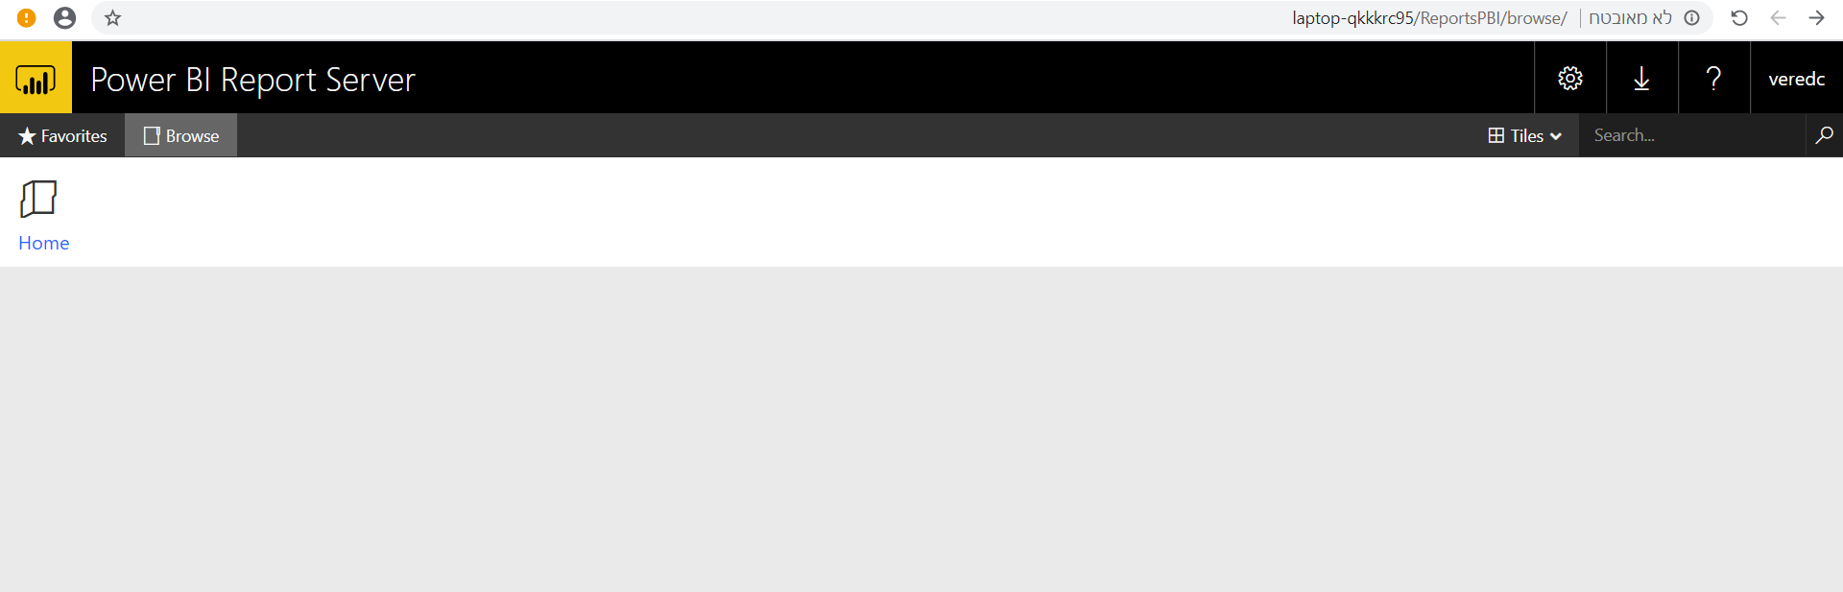
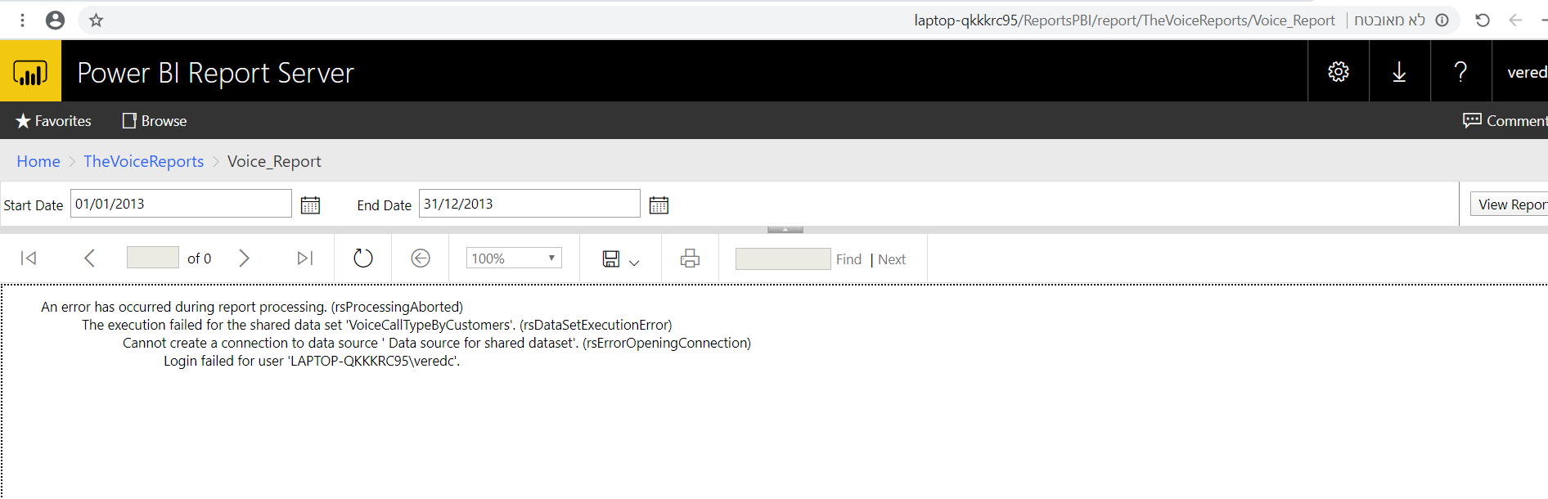
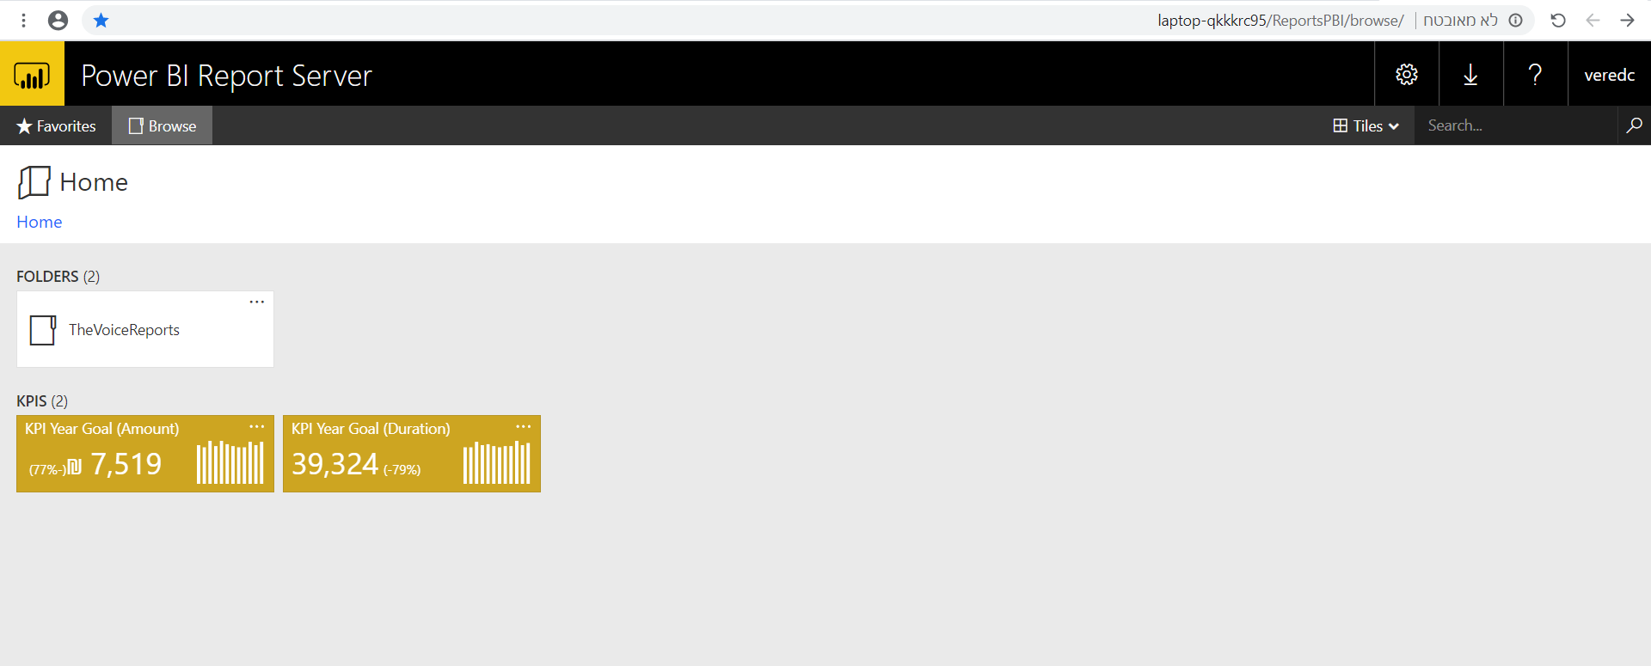
:Power BI Report Serverהרשאות ואבטחה
גישה לשרת
גישה לדוחות
גישה לשאילתות
גישה לשרת: מאפשרת כניסה לאתר עצמו
בלעדיה המשתמש יראה את שרת הדוחות כך:
גישה לשאילתות: מאפשרת צפייה וחקירה של הדוחות הויזואליים. זאת בעצם הרשאה לשימוש במקור הנתונים. כך המשתמש רואה את השרת כאשר אין לו הרשאה:
גישה לדוחות: מאפשרת צפייה באובייקטים הגלויים למשתמש.
כך רואה המשתמש את השרת כאשר חלק מהאובייקטים מוסתרים:

Slide 15
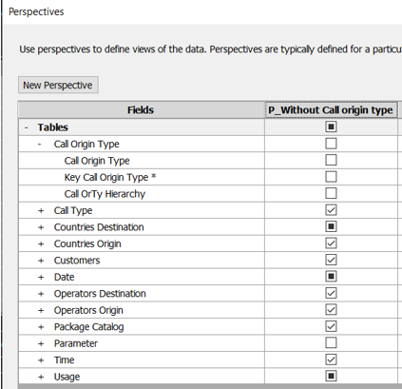
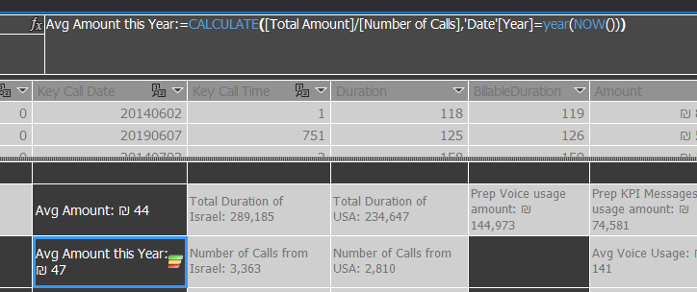
SSAS
קלט: Data Warehouse שמגיע מ SSIS.
פלט: ניתוח טבולרי שבו הנתונים הופכים ליותר ברורים ונוחים למשתמש.
ניתוח טבולרי נעשה בעזרת שימוש בשדות מחושבים, פרספקטיבות, Roles, Partitions, Hierarchy, וב KPI.
שימוש בשפת Dax בשדות מחושבים, בטבלאות מחושבות, בפילטרים וב Measures.
תמונה זו מתארת התאמות של דוחות מדויקים וקלים יותר למשתמשים.
תמונה זו מתארת Measure של ממוצע עלות שיחות בשנה בעזרת שפת DAX.

Slide 16
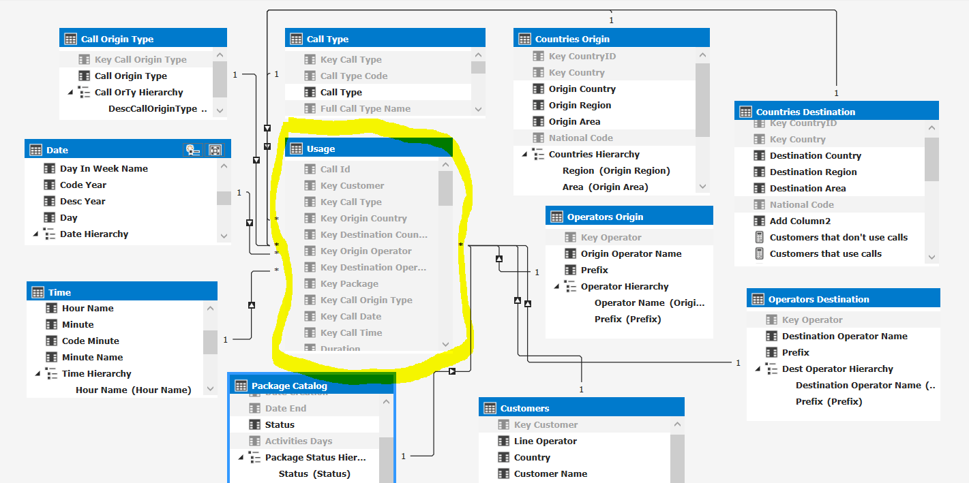
SSAS
מתואר סכימת כוכב שמראה את הקשרים בין הטבלאות. טבלאות Dims מתארות את טבלת Fact.
הטבלאות מקושרות על ידי מפתחות משותפים.

Slide 17
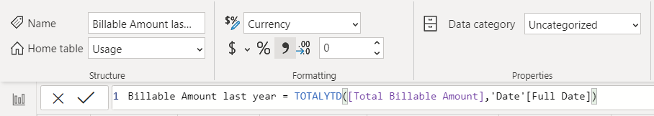
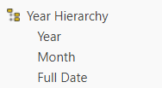
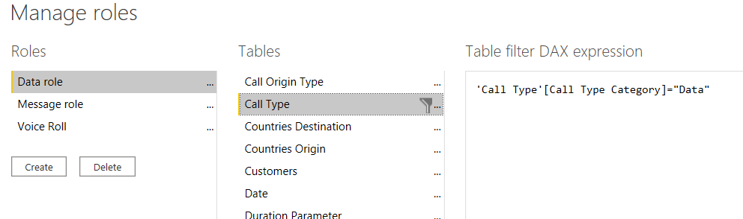
: תהליך טבולריPOWER BI
יצירת Measure על ידי שימוש בשפת .DAX
קלט: Data Warehouse שמגיע מתוכנת ה SSIS.
בתוכנת POWER BI ניתן ליצור תהליך טבולרי הזהה לתהליך הנעשה ב SSAS ובנוסף ניתן ליצור דוחות.
כאשר קיים כבר תהליך טבולרי, אפשר ליצור רק דוחות.
דוחות נעשים עד ידי שימוש ב Dashboard, תרשימי KPI, מפות, פילטרים, Tooltip,Drill Through, .What if
קישור לפרויקט: https://app.powerbi.com/groups/me/reports/3bdb7563-0d4e-4223-9bf4-47c4c0baaa15/ReportSection30f0757daf31fbd9cc65?noSignUpCheck=1
יצירת היררכיה של יום משדות של שנה, חודש ויום.
יצירת Role של Data לפי שימוש שורות בטבלה שרשום בה Data בעזרת שימוש בשפת .DAX

Slide 18
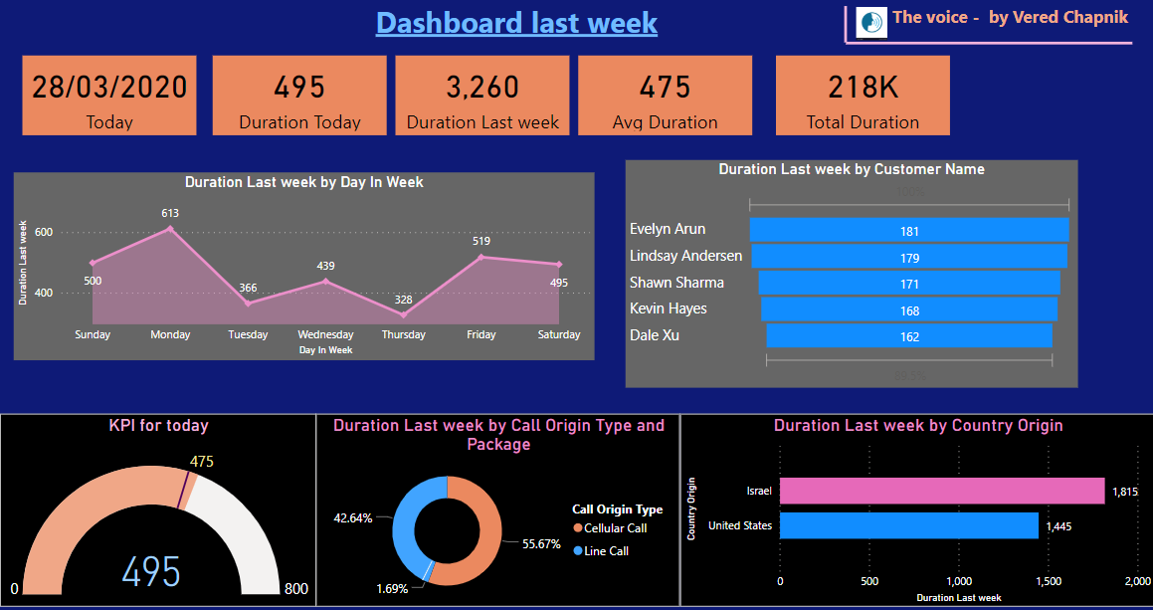
: דוחותPOWER BI
בתמונה זו מתואר Dashboard של השבוע האחרון:
הכרטיסים מתארים תאריך של היום, משך שיחות כולל של היום, משך שיחות של שבוע שעבר, ממוצע משך שיחות וסך הכל זמן שיחות.
תרשים המתאר את משך השיחות בשבוע האחרון לפי ימות השבוע
תרשים משפך המתאר את העובדים ומשך השיחות שלהם בשבוע האחרון
תרשים KPI של היום לעומת היעד.
תרשים עמודות מתאר את משך השיחות לפי ארץ שיחה
תרשים עוגה המתאר את משך השיחות של שבוע האחרון לפי סוג שיחה.

Slide 19
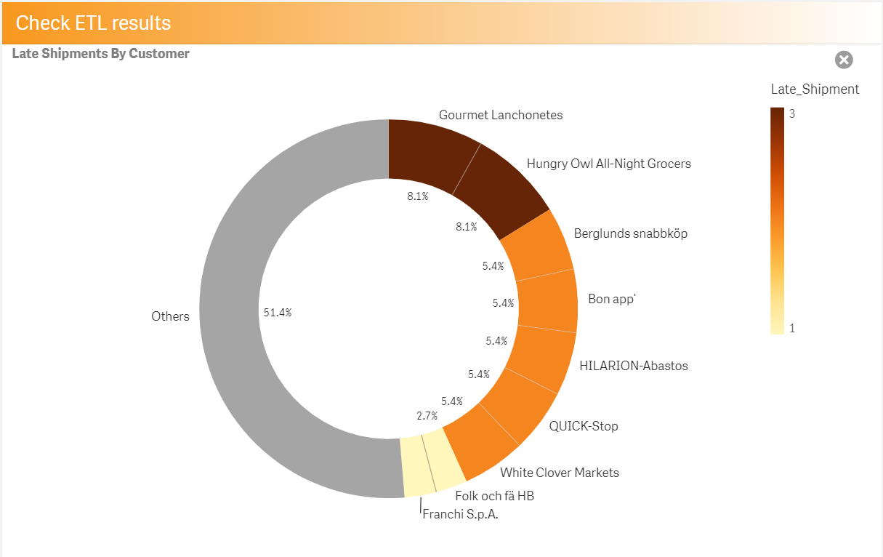
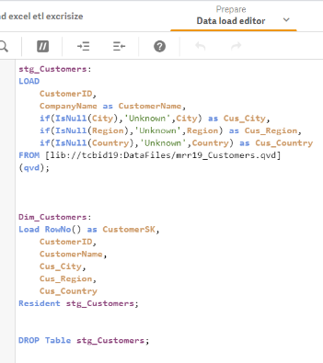
QLIK
תמונה זו מתארת דוח של איחורים במשלוח לפי לקוח. דוח זה הוא בשלב ה- Analyze.
תמונה זו מתארת חלק מתהליך ETL בשלב Prepare:
פה מתוארים שלבי Stage ו Data Warehouse.
יצירת תהליך ETL בתוכנת QLIK בשלב Prepare.
יצירת דוחות על ידי שימוש ב Hierarchy, שדות מחושבים, Measures,
ופרמטרים.

Slide 20
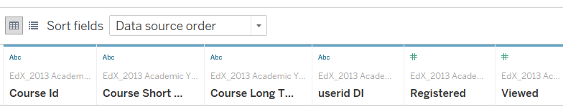
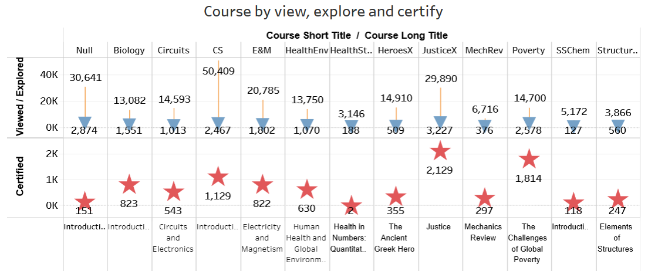
Tableau
תמונה זו מציגה את הנתונים בשלב ה .DATA SOURCE
קלט: מקורות מידע שונים.
עיבוד הנתונים בתוכנת Tableau בשלב Data Source על ידי שינוי סוג של השדות, סינון, טיפול בקבצים לא טובים, Pivot, שילוב בין טבלאות על ידי שימוש ב Join או ב .Blend
דוחות ויזואליים של הנתונים על ידי שימוש במפות, Hierarchy, שדות מחושבים, תרשימים, פילטרים ועוד.
יצירת Dashboard המורכב ממספר דוחות
יצירת סיפור המורכב משילוב בין דוחות\ Dashboard בתוספת הסברים והדגשים
לינק לפרויקט של חקירת קורסים:
https://public.tableau.com/profile/vered2658#!/vizhome/Coursecertifications/Dashboardofcourse
בתמונה זו יש תרשים דו מימדי ותרשים נוסף המתארים כמה אנשים צפו בקורס, כמה אנשים חקרו על הקורס וכמה אנשים סיימו את הקורס לפי סוג קורס.

Slide 21
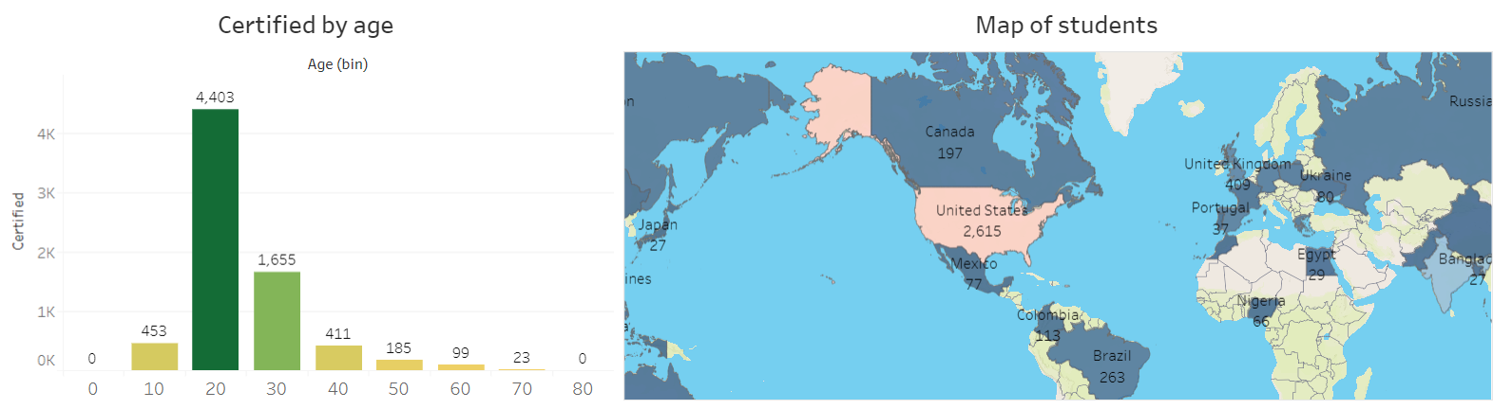
Tableau
תמונה זו מראה Dashboard המורכב ממספר דוחות:
דוח המציג תרשים עמודות של סטודנטים הסיימו קורסים שונים לפי טווחי גילאים.
דוח המציג מפה המתארת כמה סטודנטים סיימו את הקורסים לפי מדינה.

